Slide 1
Erstkommunion 2026
„Ihr seid meine Freunde“
Pfarrer Trudpert Kern
Pfarrer Bernhard Metz

Slide 2
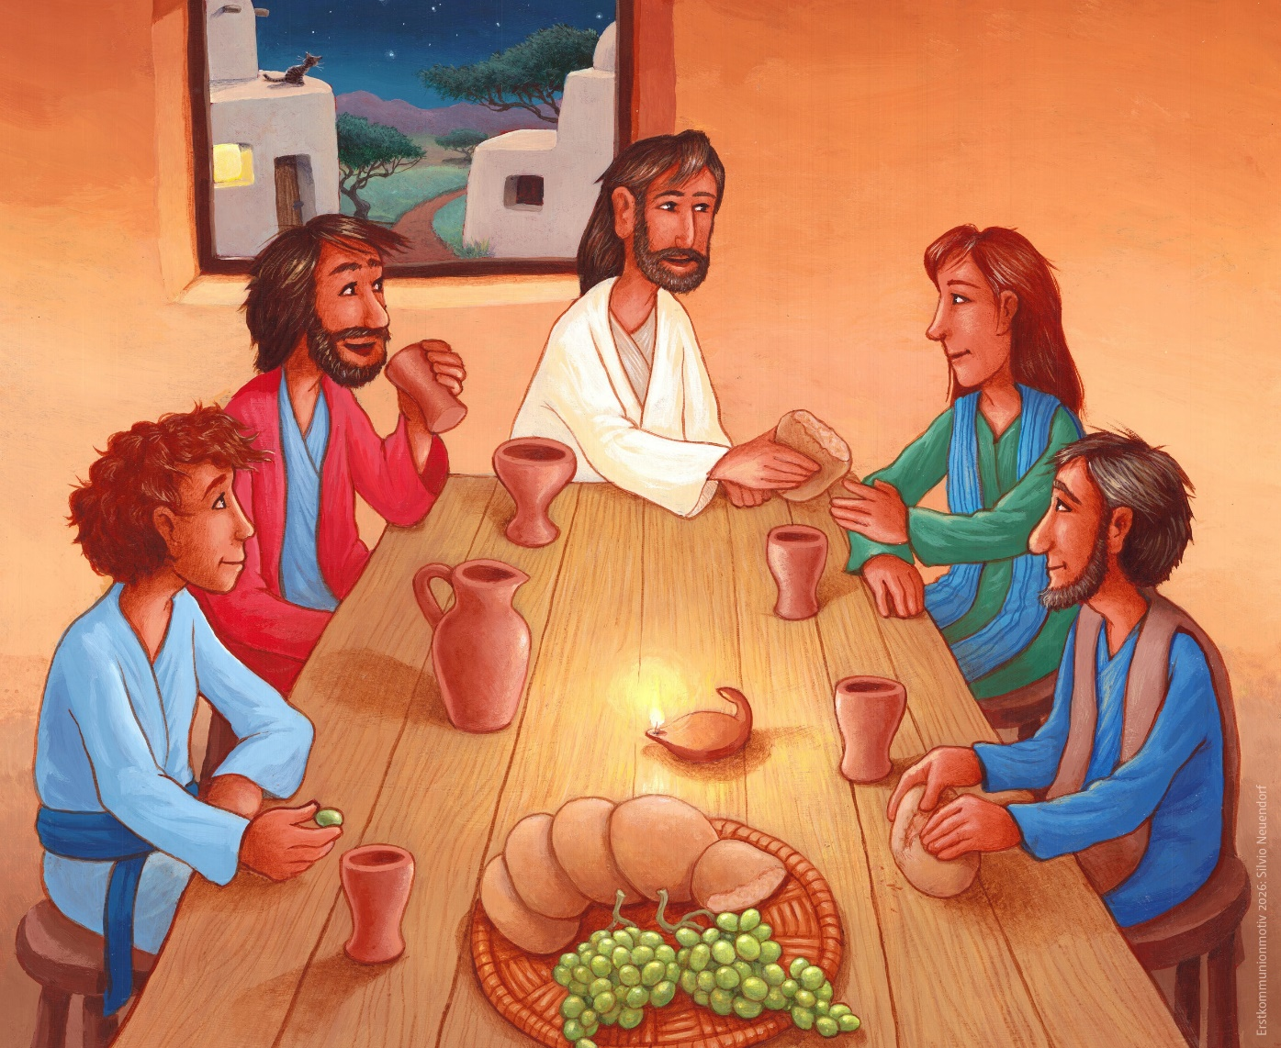
Mottolied

Slide 3
Die Erstkommunion
Ziele der Erstkommunion
  Kennenlernen der Eucharistie
  Kennenlernen der Buße und Beichte
Umsetzung der Ziele
  Kommunionunterricht (außer in den Ferien)
    Pflichtveranstaltung
  Gottesdienstbesuche
    Schüler- bzw. Kindergottesdienste verpflichtend
    Sonntagsmesse verpflichtend
  Schulunterricht

Slide 4
Erstkommunionvorbereitung
Erstkommunionunterricht
Positive Begleitung in der Familie
Thementag
„Eucharistie“
Mitfeier von Gottesdiensten
Kindergottesdienste, Sonntagsgottesdienste, Taufe, Beichte, Karwoche
(Gründonnerstag, Karfreitag und Osternacht)
Religionsunterricht in der Schule

Slide 5
Anmeldung zur Erstkommunion, Herzlich Willkommen!
Kevin Herrmann
IT & Web-Administration

Slide 6
Welche Daten werden benötigt?
Am besten vorab die benötigten Daten notieren:
Daten zum Erstkommunionkind
  Name, Adresse, Geburtsdatum und –ort, Taufdatum und Pfarrei, Telefon,
  E-Mail
Daten zu den Eltern
  Name, Geburtsname, ggf. abweichende Adressen, Konfession

Slide 7
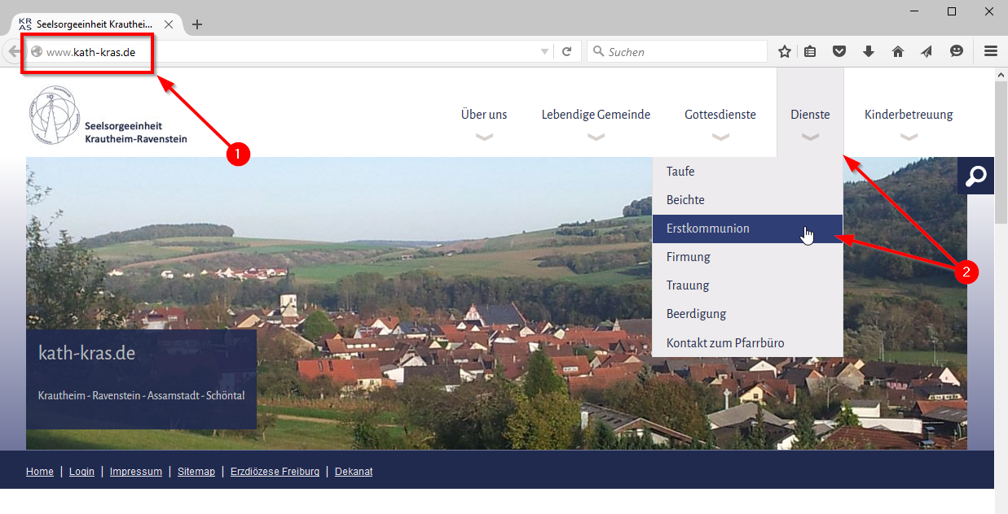
Vorgehen bei der Anmeldung
Besuchen Sie unsere Webseite unter http://www.kath-kras.de und navigieren Sie in den Bereich „Dienste“ – „Erstkommunion“

Slide 8
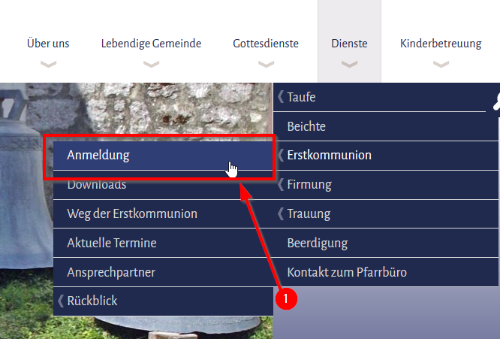
Vorgehen bei der Anmeldung
Navigieren Sie in den Bereich „Erstkommunion“ – „Anmeldung“

Slide 9
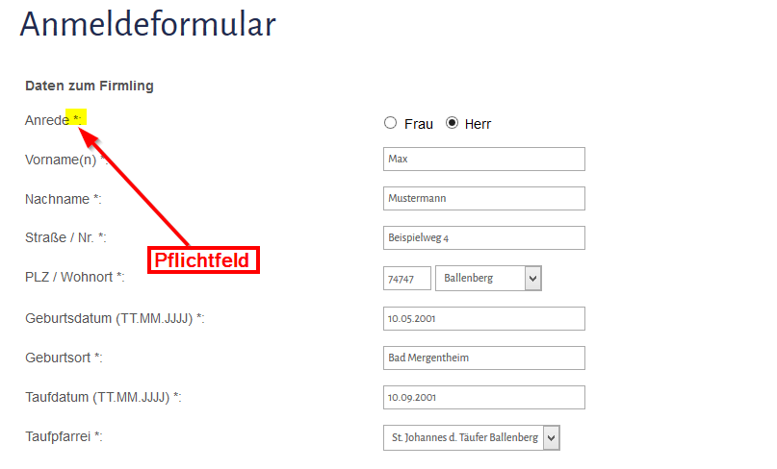
Vorgehen bei der Anmeldung
Füllen Sie jetzt das angezeigte Formular vollständig aus. Alle Felder die mit einem * Zeichen gekennzeichnet sind, sind Pflichtfelder und müssen daher ausgefüllt werden.

Slide 10
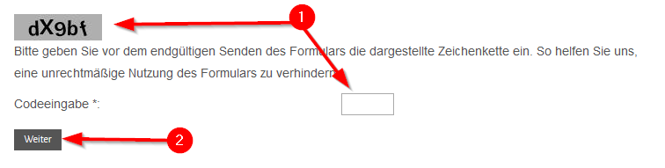
Vorgehen bei der Anmeldung
Am Ende der Seite muss ein sog. Captcha Code zur Bestätigung eingegeben werden:
Anschließend können die Daten überprüft werden und
entsprechend über „Senden“ an uns übermittelt werden!

Slide 11
Bitte Beachten Sie…!
Eine Anmeldung ist nur einmalig möglich. Sofern Sie versehentlich falsche Angaben gemacht haben, nehmen Sie bitte Kontakt mit uns auf.
Alle Datumsfelder müssen im Format TT.MM.JJJJ gemacht werden!
Sie erhalten nach der Anmeldung eine Bestätigung per Mail. Sollte dies nicht der Fall sein, nehmen Sie bitte Kontakt mit uns auf.
Anmeldung ist vom 17. September bis 12. Oktober 2025 möglich.

Slide 12

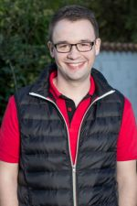
Technische Fragen?
Bei Fragen und / oder technischen Problemen
wenden Sie sich bitte an:
              Kevin Herrmann
              IT & Web-Administration
              kevin.herrmann@kath-kras.de
              http://www.kath-kras.de/kontakt
Bei allen anderen Fragen stehen Ihnen die
Kolleginnen & Kollegen unserer Pfarrbüros
(besonders Frau Claudia Rudolf 06294/428038-6 oder claudia.rudolf@kath-kras.de)gerne zur Verfügung!

Slide 13
Termine .1
Vorstellungsgottesdienste
Erstbeichte
  02.- 06. März 2026 anstatt des Kommunionunterrichts.
Mitfeier einer Taufe in der jeweiligen Gemeinde
30. November 2025 | 09:00 Uhr | Klepsau
30. November 2025 | 09:00 Uhr | Winzenhofen
30. November 2025 | 10:30 Uhr | Ballenberg
6. Dezember 2025 | 18:30 Uhr | Assamstadt
7. Dezember 2025 | 09:00 Uhr | Krautheim
7. Dezember 2025 | 10:30 Uhr | Gommersdorf

Slide 14
Termine .2
2. Elternabend zum Thema Buße und Beichte
  Mo., 23. Februar 2026, 19:30 Uhr Assamstadt
  im Gemeindezentrum „Alte Kirche“ Assamstadt
  Di., 24. Februar 2026, 19:30 Uhr Ravenstein / Jagsttal
  in Gommersdorf im Pfarrkeller
  3. Elternabend zum Thema „Eucharistie“
  Wird mit den Eltern der Erstkommuniontermine vereinbart.
  Katechet*innen-Abende im Pfarrhaus in Gommersdorf
  Dienstag, 21. Oktober 2025 19:30 Uhr
  Mittwoch, 28. Januar 2026, 19:30 Uhr
  Mittwoch, 11. März 2026, 19:30 Uhr

Slide 15
Termine .3
Mitfeier der heiligen Woche
  Palmsonntag
  Teilnahme der Kinder mit den vorher gebastelten Palmbuschen
  Gründonnerstag
  Die Kinder sind in die Gottesdienstfeier eingebunden, ihnen werden die Hände gewaschen.
  Karfreitag
  Mit den Kindern wird ein Kinderkreuzweg gestaltet.
  Osternacht
  Die Kinder feiern die Osterliturgie mit vom Osterfeuer bis zur Tauferneuerung,
  wo sie ihre Kommunionkerze überreicht bekommen.

Slide 16
Erstkommuniontermine 2025 mit Pfarrer
 | Datum | Uhrzeit | Zelebrant
Ravenstein / Oberwittstadt | 06. April 2026 | 10:00 Uhr | Pfr. Kern
Winzenhofen | 06. April 2026 | 10:00 Uhr | Pfr. Metz
Assamstadt | 12. April 2026 | 10:00 Uhr | Pfr. Kern
Krautheim | 12. April 2026 | 10:00 Uhr | Pfr. Metz
Gommersdorf | 19. April 2026 | 10:00 Uhr | Pfr. Metz
Klepsau | 26. April 2026 | 10:00 Uhr | Pfr. Kern

Slide 17
ThemenTag „Eucharistie“
17. Januar 2026 | Assamstadt, Pfarrsaal Krautheim
07. Februar 2026 | Ravenstein / Jagsttal, Pfarrsaal Krautheim
Dieser Termin ist Pflicht.
Am Samstagnachmittag feiern wir zum Abschluss eine heilige Messe.
Die Eltern müssen sich um die Beförderung der Kinder und die Verpflegung kümmern.

Slide 18
Termine .4
Mitgestaltung der Kinderkrippenfeiern
  Gommersdorf, Klepsau, Krautheim und Ravenstein
Mitfeier kirchlicher Feste
  Patrozinien
  Christi Himmelfahrt
  Pfingsten
  Fronleichnam
  Skapulierfest in Oberwittstadt etc.
Bitte beachten Sie: Termine werden im Pfarrblatt,
im Amtsblatt und auf der Homepage veröffentlicht!

Slide 19

Vorstellung Gruppenmaterial

Slide 20
WWW.BEI-GOTT-ZU-HAUSE.DE
I Die Glocken läuten
  I.1 Wir treffen uns
  I.2 Jesus ruft mich
  I.3 Ich gehe in die Kirche
  I.4 Ich mach ein Kreuzzeichen
II Ein Tor geht auf
  II.1 Jesus wird getauft
  II.2 Ich bin getauft
  II.3 Wir feiern Taufgedächtnis
III Hände falten
  III Hände falten
  III.1 Jesus lehrt uns beten
  III.2 Mit Gott von Herzen sprechen
  III.3 Mit den Psalmen beten
IV Grundsteine des Glaubens
  IV.1 Gottes Wort
  IV.2 Schatz für Kopf und Herz
V Geheimzeichen Fisch
  V.1 Ich glaube an Jesus
VI Schwarzes Schaf
  VI.1 Gern geschehen
  VI.2 Ich bring meine Scherben
  VI.3 Ich habe Gutes unterlassen
  VI.4 Ich lass mich von Gott finden
VII Gemeinschaft
  VII.1 Das Gründonnerstagsgeheimnis
VIII KreuzWege
  VIII.1 Das Karfreitagsgeheimnis
IX Fest des Lebens
  IX.1 Das Ostergeheimnis
  IX.2 … in jeder heiligen Messe
X Flagge zeigen
  X.1 Segen sein
  X.2 Zeichen setzten
  X.3 Vorbild Maria
  X.4 Ich bin mit dabei
  Eucharistie
    Thementag in Krautheim
    17. Januar 2026
    Assamstadt
    7. Februar 2026
    Ravenstein + Jagsttal

Slide 21
FAQ?
Blumenschmuck: | Der Blumenschmuck ist Sache der Pfarrei! Liegt in Verantwortung bei den Mesnern.
Liedheft: | Für jeden Erstkommuniongottesdienst werden genügend Hefte gedruckt. Die Druckvorlage wird von den Eltern in Word DIN-A-5 in Rücksprache mit Pfarrer Metz bzw. Frau Rudolf erstellt (Vorlage auf der Homepage). Die Vorlage muss dem Pfarrbüro spätestens zwei Monate vor dem Termin vorliegen.
Gewänder: | Gewänder sind Eigentum der Pfarrei Krautheim. Deshalb haben die Kommunionkinder in Krautheim auch Vorrang bei der Ausleihe. Ausleihgebühr € 20. Gewänder sauber zurück. Anprobe und Aus- bzw. Rückgabetermine werden bekanntgegeben.

Slide 22
FAQ
Veröffentlichungen: | Jede Gemeinde fertigt ein Gruppenfoto mit einer Einverständniserklärung der Eltern und stellt es dem Pfarrbüro zur Verfügung.
Gotteslob: | Das Gotteslob kann über die Pfarrbücherei in Assamstadt (Ulrike Freudenberger) bezogen werden.
Unkostenbeitrag | Für die verschiedenen Materialien (Ordner, Gruppenkerzen, Bastelmate-rialien, Kopien etc.) erheben wir einen Beitrag von € 30.
Pfarrblatt: | An jede Email-Adresse der Kommunionfamilien wird ab sofort das Pfarrblatt als Newsletter versandt.

Slide 23
Danke
DANKE für Ihre
Aufmerksamkeit!

